Slide 1

Datenbanken und SQL
(Woche 4 - Tag 1)

Slide 2
Agenda
Referenz-Optionen
ON [UPDATE,DELETE] RESTRICT
Definition + Motivation
Beispiel
Syntax
ON DELETE CASCADE
Definition + Motivation
Beispiel
Syntax
ON UPDATE CASCADE
Definition + Motivation
Beispiel + Syntax
UNION
Definition + Motivation
Beispiele + Syntax
Differenzierung zu UNION ALL
Anwendung bzgl. FULL JOIN

Slide 3
ON [UPDATE, DELETE] RESTRICT

Slide 4
Definition + Motivation
Referenzoptionen sind Constraints der Fremdschlüsselbeziehung.
Sie dienen der bereits angesprochenen „Referentiellen Integrität“.
Entsprechend haben wir auch bereits die Default-Einstellung dieser
Constraints kennen gelernt: ON [UPDATE,DELETE] RESTRICT
Sie führen dazu, dass (bei aktivierter Fremdschlüsselbeziehung) kein
Primärschlüsselwert eines Datensatzes verändert oder gelöscht werden
kann, auf den sich der Fremdschlüssel eines anderen Datensatzes bezieht.

Slide 5
Beispiele mit Fehlermeldungen
Aufgabenstellung:
Aktualisieren Sie bitte die ID von Kunden 1 auf den neuen Wert 10.
Da es aktuell noch keinen Kunden mit der ID 10 gibt, ist dieser Wert also noch nicht vergeben, bzw. als neuer Wert einer Kunden-ID zulässig. Dennoch erscheint nach dem folgenden Befehl eine Fehlermeldung:
UPDATE Kunde SET Kunde_ID = 10 WHERE Kunde_ID = 1;
Die selbe Fehlermeldung erscheint im folgenden Fall:
DELETE FROM Kunde WHERE Kunde_ID = 1;
Die Erklärung für diese Fehlermeldung wird bereits durch deren Kommentar angedeutet:
In der Tabelle Abrechnung gibt es Datensätze, die sich auf den Kunden 1 beziehen. Diese Referenz ginge bei einer Änderung der ID (oder dem Löschen des Datensatzes von Kunde 1) verloren => Die Referentielle Integrität der Datenbank wäre verletzt.

Slide 6
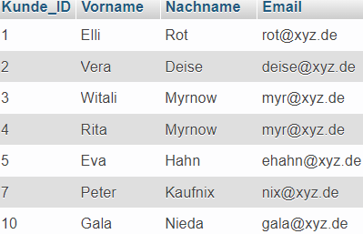
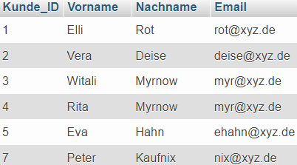
Beispiele ohne Fehlermeldung
Aufgabenstellung:
Aktualisieren Sie bitte die ID von Kunden 6 auf den neuen Wert 10.
Weiterhin gilt: Da es aktuell noch keinen Kunden mit der ID 10 gibt, ist dieser Wert also noch nicht vergeben, bzw. als neuer Wert einer Kunden-ID zulässig. Diesmal erscheint jedoch keine Fehlermeldung:
UPDATE Kunde SET Kunde_ID = 10 WHERE Kunde_ID = 6;
Auch der folgende Code wird ohne Fehlermeldung ausgeführt:
DELETE FROM Kunde WHERE Kunde_ID = 10;
Gala Nieda hatte bisher die Kunde-ID 6. Nun lautet ihre ID 10:
Kunde10 wurde gelöscht
Erklärung:
Gala Nieda hat nie die Seite von „Geld_her“ besucht.
Es gibt also keine Abrechnung, deren Fremdschlüsselwert auf Gala Nieda verweist.
Daher kann Gala Niedas ID verändert werden, oder sogar ihr gesamter Datensatz gelöscht werden, ohne dass dadurch die Referentielle Integrität verletzt wird.

Slide 7
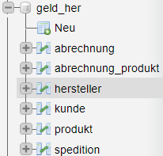

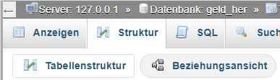
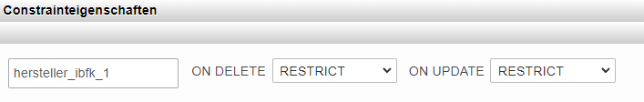
Nachweis, dass ON [UPDATE,DELETE] Default-Einstellungen sind
Wir wurden soeben daran gehindert, den Primärschlüsselwert eines Datensatzes zu verändern, auf den sich der Fremdschlüssel eines anderer Datensatzes bezieht.
Ebenso konnten wir keine Datensätze (zusammen mit ihrem Primärschlüsselwert) löschen, auf die sich Fremdschlüssel anderer Datensätze beziehen.
Dies lag an der Default-Einstellung der Referenzoption, die wir uns durch das DBMS anzeigen lassen können:
Betrachten Sie anschließend bitte die Struktur der ausgewählten Tabelle
Öffnen Sie einfach eine beliebige Tabelle,
die einen Fremdschlüssel besitzt.
Öffnen Sie nun bitte die „Beziehungsansicht“
Hier werden die aktuellen Constraints der Fremdschlüssel angezeigt

Slide 8
Syntax (falls man die Default-Einstellung explizit selbst eintragen möchte)
Um die Fremdschlüsselbeziehung zu verändern, müssen wir diese zunächst löschen.
Zur Erinnerung:
Die interne Namensvergabe eines Fremdschlüssels folgt der Form Tabellenname_ibfk_x
(x entspricht der Reihenfolge, mit der in der Tabelle die Fremdschlüssel eingeführt wurden.)
Im Zweifel kann der Name mittels „SHOW CREATE TABLE Tabellenname“ nachgeschaut werden.
Da es in der Tabelle Abrechnung nur einen Fremdschlüssel gibt, ist dessen Name klar: Abrechnung_ibfk_1
ALTER TABLE Abrechnung DROP FOREIGN KEY Abrechnung_ibfk_1;
Anschließend kann die Fremdschlüsselbeziehung neu gesetzt werden (und also z.B. mit ON UPDATE RESTRICT) versehen werden:
ALTER TABLE Abrechnung ADD FOREIGN KEY(Kunde_ID)
REFERENCES Kunde(Kunde_ID) ON UPDATE RESTRICT;
Bemerkungen:
Die selbe Vorgehensweise könnte auch alternativ für
ON DELETE RESTRICT vorgenommen werden.
Auch beide Referenz-Optionen können gemeinsam gesetzt werden:
ALTER TABLE Abrechnung ADD FOREIGN KEY(Kunde_ID)
REFERENCES Kunde(Kunde_ID) ON UPDATE RESTRICT ON DELETE RESTRICT;

Slide 9
ON DELETE CASCADE

Slide 10
Definition + Motivation
Wenn wir dennoch einen Datensatz „X“ löschen wollen (oder z.B. aus Datenschutzgründen sogar müssen), auf den sich Datensätze „Y1, Y2, Y3, …“ (per Fremdschlüssel) beziehen, so gelingt dies erst, nach deren Löschung.
Falls nun aber Y1, Y2, und/oder Y3 … selbst Datensätze sind, auf die sich ihrerseits wiederum Datensätze „Z1, Z2 …“ beziehen, so müssten zuallererst diese gelöscht werden.
Solche Löschvorgänge können also offensichtlich beliebig kompliziert werden.
Um diese Kaskaden-artigen Löschvorgänge zu erleichtern, verwenden wir den Befehl ON DELETE CASCADE.

Slide 11
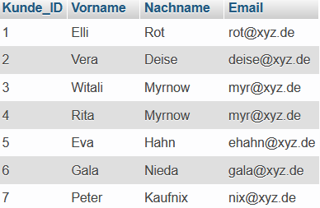
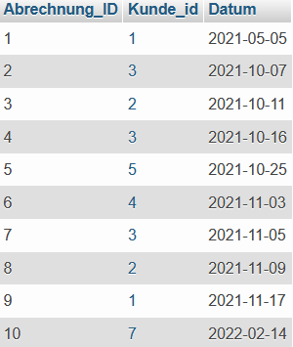
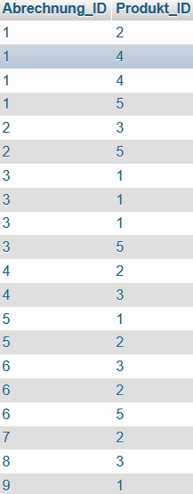
Beispiel
Aufgabenstellung:
Bei „Geld_her“ ist es regelmäßig notwendig, den Datensatz eines Kunden zu löschen.
Dies kann aber nur gelingen, wenn zuvor alle Abrechnungen dieses Kunden gelöscht wurden.
Dies wiederum verlangt jedoch, alle Einträge der Hilfstabelle zu identifizieren, die sich auf Abrechnungen des zu löschenden Kunden beziehen, da zuallererst diese Verkaufsposten gelöscht werden müssen.
Um den Gesamt-Löschvorgang zu erleichtern, sollen die Referenzen zu einer Kaskade zusammengefasst werden. Wir betrachten diese Aufgabe am konkreten Beispiel des Löschvorgangs von Kunde 1:

Slide 12
Beispiel
Aufgabenstellung:
Bei „Geld_her“ ist es regelmäßig notwendig, den Datensatz eines Kunden zu löschen.
Dies kann aber nur gelingen, wenn zuvor alle Abrechnungen dieses Kunden gelöscht wurden.
Dies wiederum verlangt jedoch, alle Einträge der Hilfstabelle zu identifizieren, die sich auf Abrechnungen des zu löschenden Kunden beziehen, da zuallererst diese Verkaufsposten gelöscht werden müssen.
Um den Gesamt-Löschvorgang zu erleichtern, sollen die Referenzen zu einer Kaskade zusammengefasst werden. Wir betrachten diese Aufgabe am konkreten Beispiel des Löschvorgangs von Kunde 1:

Slide 13
Beispiel
Aufgabenstellung:
Bei „Geld_her“ ist es regelmäßig notwendig, den Datensatz eines Kunden zu löschen.
Dies kann aber nur gelingen, wenn zuvor alle Abrechnungen dieses Kunden gelöscht wurden.
Dies wiederum verlangt jedoch, alle Einträge der Hilfstabelle zu identifizieren, die sich auf Abrechnungen des zu löschenden Kunden beziehen, da zuallererst diese Verkaufsposten gelöscht werden müssen.
Um den Gesamt-Löschvorgang zu erleichtern, sollen die Referenzen zu einer Kaskade zusammengefasst werden. Wir betrachten diese Aufgabe am konkreten Beispiel des Löschvorgangs von Kunde 1:

Slide 14
Beispiel
Aufgabenstellung:
Bei „Geld_her“ ist es regelmäßig notwendig, den Datensatz eines Kunden zu löschen.
Dies kann aber nur gelingen, wenn zuvor alle Abrechnungen dieses Kunden gelöscht wurden.
Dies wiederum verlangt jedoch, alle Einträge der Hilfstabelle zu identifizieren, die sich auf Abrechnungen des zu löschenden Kunden beziehen, da zuallererst diese Verkaufsposten gelöscht werden müssen.
Um den Gesamt-Löschvorgang zu erleichtern, sollen die Referenzen zu einer Kaskade zusammengefasst werden. Wir betrachten diese Aufgabe am konkreten Beispiel des Löschvorgangs von Kunde 1:

Slide 15
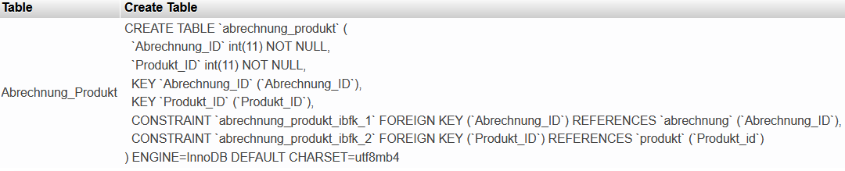
Syntax
Um die Fremdschlüsselbeziehungen in Abrechnung und der Hilfstabelle zu verändern, müssen wir zunächst beide löschen. Die interne Bezeichnung des Fremdschlüssels in „Abrechnung“ ist eindeutig (Abrechnung_ibfk_1), da die Tabelle Abrechnung nur einen einzigen Fremdschlüssel besitzt.
Die interne Bezeichnung des Fremdschlüssels „Abrechnung_ID“ in der Hilfstabelle werden wir hingegen mittels SHOW CREATE TABLE nachschlagen, da die Hilfstabelle 2 Fremdschlüsselbeziehungen besitzt:
SHOW CREATE TABLE Abrechnung_Produkt;
Die gesuchte Nummer

Slide 16
Syntax
Nachdem wir nun die internen Bezeichnungen beider Fremdschlüsselbeziehungen kennen, können wir diese löschen:
ALTER TABLE Abrechnung_Produkt DROP FOREIGN KEY Abrechnung_Produkt_ibfk_1;
ALTER TABLE Abrechnung DROP FOREIGN KEY Abrechnung_ibfk_1;
Anschließend können wir die Fremdschlüsselbeziehungen samt „Kaskadierung“ einführen:
ALTER TABLE Abrechnung_Produkt ADD FOREIGN KEY(Abrechnung_ID)
REFERENCES Abrechnung(Abrechnung_ID) ON DELETE CASCADE;
ALTER TABLE Abrechnung ADD FOREIGN KEY(Kunde_ID)
REFERENCES Kunde(Kunde_ID) ON DELETE CASCADE;

Slide 17
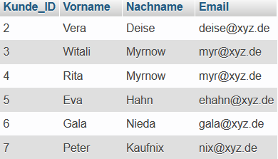
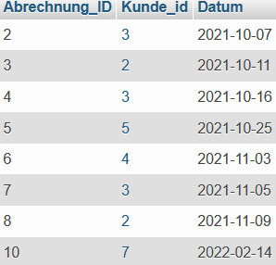
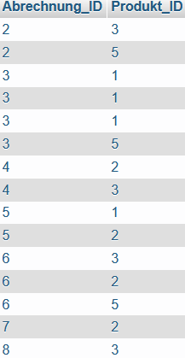
Syntax
Nun können wir – ohne Verletzung der Referentiellen Integrität – den Kunden 1 löschen:
DELETE FROM Kunde WHERE Kunde_ID=1;

Slide 18
ON UPDATE CASCADE

Slide 19
Definition + Motivation
Falls wir den Primärschlüsselwert eines Datensatzes ändern wollen (üblicherweise allerdings nicht empfohlen) können wir auch dies mittels Kaskadierung bequem und ohne Verletzung der Referentiellen Integrität durchführen.
Anders als beim Kaskaden-förmigen Löschvorgang, wird die notwendige „Kaskadierungs-Tiefe“ bei einem UPDATE allerdings in der Regel geringer sein. Siehe hierzu das folgende Beispiel.

Slide 20
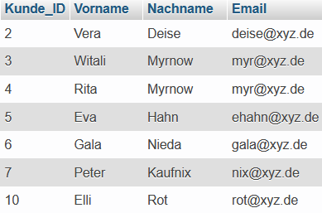
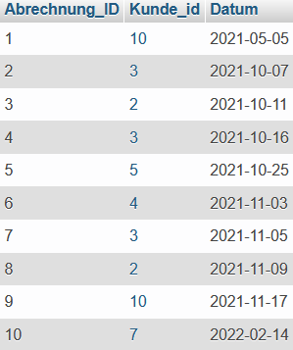
Beispiel + Syntax
Aufgabenstellung:
Wir wollen die Kunde_ID von Kunden 1 auf den Wert 10 ändern. (Dieser Wert ist wie bereits erwähnt noch „frei“.)
Dann müssen aber auch die Fremdschlüsselwerte aller Abrechnungen geändert werden, die sich bisher auf Kunden 1 bezogen, und die sich nun zukünftig auf Kunden 10 beziehen sollen.
Eine weiterführende Kaskadierung wird allerdings (im Unterschied zu ON DELETE CASCADE) nicht notwendig sein, da sich die Einträge der Hilfstabelle nicht auf die Kunde-ID, sondern auf die unveränderte(!) Abrechnungs-ID der Tabelle „Abrechnung“ beziehen. Es reicht also der folgende Code:
ALTER TABLE Abrechnung DROP FOREIGN KEY Abrechnung_ibfk_1;
ALTER TABLE Abrechnung ADD FOREIGN KEY(Kunde_ID)
REFERENCES Kunde(Kunde_ID) ON UPDATE CASCADE;
UPDATE Kunde SET Kunde_ID=10 WHERE Kunde_ID=1;

Slide 21
UNION

Slide 22
Definition + Motivation
Jeder SELECT-Befehl produziert eine Ausgabetabelle, die - mengentheoretisch betrachtet - als eine „Menge von Datensätzen“ verstanden werden kann.
Der UNION zweier SELECT-Befehle entspricht dann der mengentheoretischen Vereinigung der beiden Ausgabetabellen.
Ein solcher UNION kann im Einzelfall auch inhaltlich interessant sein. Etwa, wenn wir die Entitäten unterschiedlicher Tabellen unter einer gemeinsamen Überschrift (Beziehungsweise: bezüglich eines gemeinsamen Oberbegriffs) ausgeben lassen wollen.
Im Rahmen von MySQL besteht die zentrale Motivation für den Einsatz eines UNION aber sicherlich in der Möglichkeit, mit diesem den FULL JOIN zu „simulieren“.

Slide 23
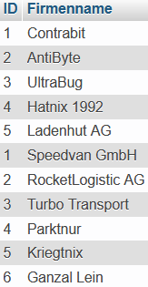
Beispiel(1) + Syntax
Aufgabenstellung:
Alle Hersteller (Hersteller-ID und Hersteller-Name) sollen zusammen mit allen Speditionen (Spedition-ID und Spedition-Name) unter den Überschriften „ID“ und „Firmenname“ ausgegeben werden.
Folgender Code vereinigt beide Ausgabetabellen:
SELECT
Hersteller_ID AS "ID",
Hersteller_Name AS "Firmenname"
FROM Hersteller
UNION
SELECT
Spedition_ID ,
Spedition_Name
FROM Spedition;

Slide 24
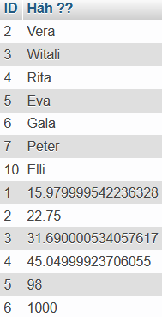
Beispiel(2) + Syntax
Aufgabenstellung:
Alle Kunden (Kunde-ID und Vorname) sollen zusammen mit allen Produkten (Produkt-ID und Preis)
unter den Überschriften „ID“ und „Häh ??“ ausgegeben werden.
Folgender Code vereinigt beide Ausgabetabellen:
SELECT
Kunde_ID AS "ID",
Vorname AS "Häh ??"
FROM Kunde
UNION
SELECT
Produkt_ID ,
Euro_Preis
FROM Produkt;
Gemeinsame Ausgabe (obwohl unterschiedlichen Typs!)
=> daher existiert auch keine sinnvolle gemeinsame Überschrift

Slide 25
Beispiel(3) + Syntax
Aufgabenstellung:
Alle Kunden (Kunde-ID und Vorname) sollen zusammen mit allen Produkten (Produkt-ID)
unter den Überschriften „ID“ und „Rufname“ ausgegeben werden.
Folgender Code führt aber zu einer Fehlermeldung:
SELECT
Kunde_ID AS "ID",
Vorname AS "Rufname "
FROM Kunde
UNION
SELECT
Produkt_ID
FROM Produkt;

Slide 26
UNION ALL

Slide 27
Beispiel + Syntax
Den Unterschied zwischen UNION und UNION ALL erarbeiten wir uns schrittweise.
Zunächst betrachten wir die beiden Ausgabetabellen, die sich bei den folgenden 2 SELECT-Anweisungen ergeben:
SELECT
Kunde_ID AS "ID"
FROM Kunde;

Slide 28

Beispiel + Syntax
Den Unterschied zwischen UNION und UNION ALL erarbeiten wir uns schrittweise.
Zunächst betrachten wir die beiden Ausgabetabellen, die sich bei den folgenden 2 SELECT-Anweisungen ergeben:
SELECT
Kunde_ID AS "ID"
FROM Kunde;
UNION
SELECT
Produkt_ID
FROM Produkt;

Slide 29
Beispiel + Syntax
Wir betrachten nun die Ausgabe, die sich bei dem UNION beider SELECT-Anweisungen ergibt:
SELECT
Kunde_ID AS "ID"
FROM Kunde;
UNION
SELECT
Produkt_ID
FROM Produkt;

Slide 30
Beispiel + Syntax
Wir betrachten nun die Ausgabe, die sich bei dem UNION beider SELECT-Anweisungen ergibt:
SELECT
Kunde_ID AS "ID"
FROM Kunde;
UNION
SELECT
Produkt_ID
FROM Produkt;
Semikolon muss gelöscht werden!

Slide 31
Beispiel + Syntax
Wir betrachten nun die Ausgabe, die sich bei dem UNION beider SELECT-Anweisungen ergibt:
SELECT
Kunde_ID AS "ID"
FROM Kunde
UNION
SELECT
Produkt_ID
FROM Produkt;
Dubletten werden vermieden!
(wie auch bei der mengentheoretischen Vereinigung)
Die beiden Primärschlüsselwerte:
1 (Kunde-ID) und
1(Produkt-ID) werden nicht doppelt ausgegeben.

Slide 32
Beispiel + Syntax
Wir vergleichen dies mit der Ausgabe, die sich bei dem UNION ALL ergibt:
SELECT
Kunde_ID AS "ID"
FROM Kunde
UNION ALL
SELECT
Produkt_ID
FROM Produkt;
Dubletten werden zugelassen!

Slide 33
FULL JOIN

Slide 34
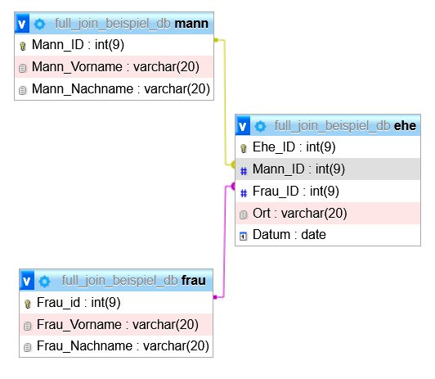



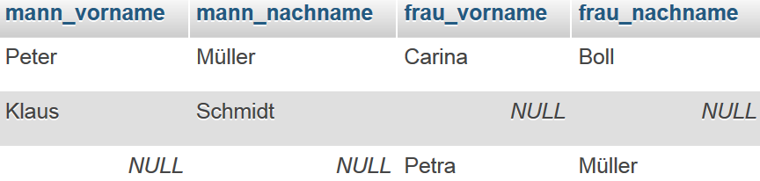
Aufgabenstellung:
Datenbankschema
Die eingepflegten Daten
Gewünschte Ausgabe:

Slide 35

Teillösung – LEFT JOIN:
SELECT Mann_Vorname, Mann_Nachname, Frau_Vorname, Frau_Nachname
FROM Mann LEFT JOIN Ehe ON Mann.Mann_ID=Ehe.Mann_ID
LEFT JOIN Frau ON Ehe.Frau_ID=Frau.Frau_id;

Slide 36

Teillösung – RIGHT JOIN:
SELECT Mann_Vorname, Mann_Nachname, Frau_Vorname, Frau_Nachname
FROM Mann RIGHT JOIN Ehe ON Mann.Mann_ID=Ehe.Mann_ID
RIGHT JOIN Frau ON Ehe.Frau_ID=Frau.Frau_id;

Slide 37
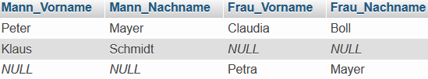
Vereinigung beider Teillösungen mittels UNION:
SELECT Mann_Vorname, Mann_Nachname, Frau_Vorname, Frau_Nachname
FROM Mann LEFT JOIN Ehe ON Mann.Mann_ID=Ehe.Mann_ID
LEFT JOIN Frau ON Ehe.Frau_ID=Frau.Frau_id
UNION
SELECT Mann_Vorname, Mann_Nachname, Frau_Vorname, Frau_Nachname
FROM Mann RIGHT JOIN Ehe ON Mann.Mann_ID=Ehe.Mann_ID
RIGHT JOIN Frau ON Ehe.Frau_ID=Frau.Frau_id;

Slide 38
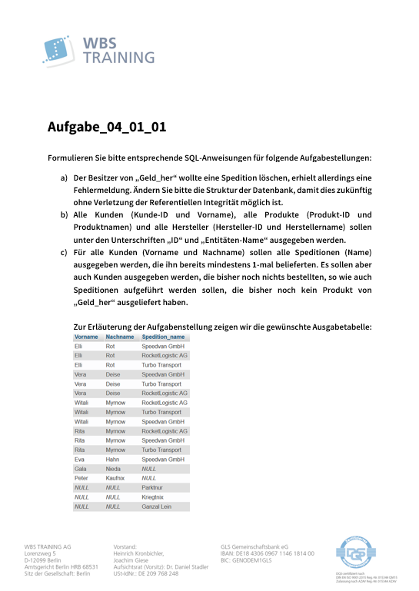
Gemeinsame Übung („Live-Coding“) -> A_04_01_01

Slide 39
Vielen Dank für Ihre Aufmerksamkeit!

